Slide 1
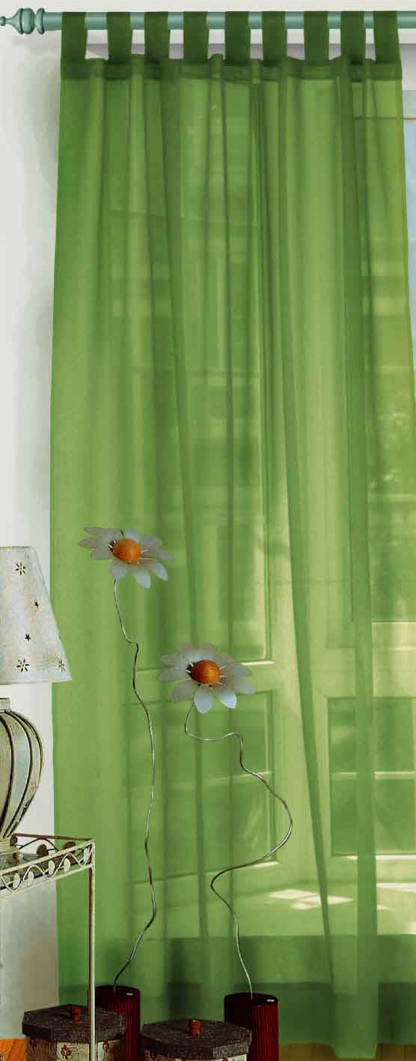
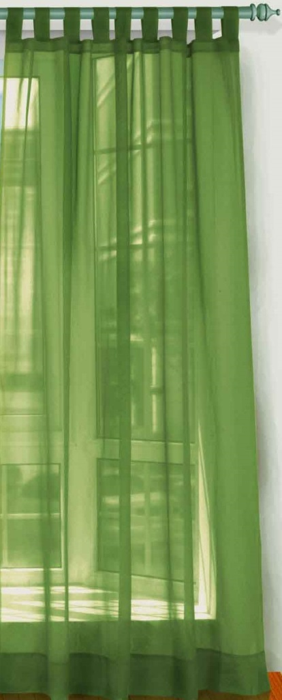

Slide 3
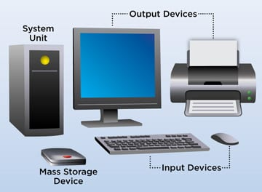
পাঠ পরিচিতি
শ্রেণীঃ একাদশ
বিষয়ঃ কম্পিউটার অফিস অ্যাপলিকেশন – ১
অধ্যায় : ১
সময়ঃ ৫০ মিনিট
কম্পিউটারের ধারনা

Slide 4
শিখন ফাল
এই পাঠ শেষে শিক্ষার্থীরা----
১। কম্পিউটার সংগঠনের শ্রেণি বিভাগ করতে পারবে।
২। বিভিন্ন ধরনের কম্পিউটারের নাম বর্ণনা করতে পারবে।
৩। কম্পিউটারের প্রজন্ম বর্ণনা করতে পারবে ।

Slide 5
কম্পিউটার সংগঠন
গাণিতিক/যুক্তিমূলক একক
ইনপুট ইউনিট
স্মৃতি
আউটপুট ইউনিট
নিয়ন্ত্রণ ইউনিট
ফলাফল প্রদর্শন
তথ্য/উপাত্ত/নিদেশ
তথ্য/উপাত্ত
প্রবাহ পথ
কেন্দ্রীয় প্রত্রিয়াকরণ ইউনিট
নিয়ন্দ্রণ সংকেত প্রবাহ

Slide 6
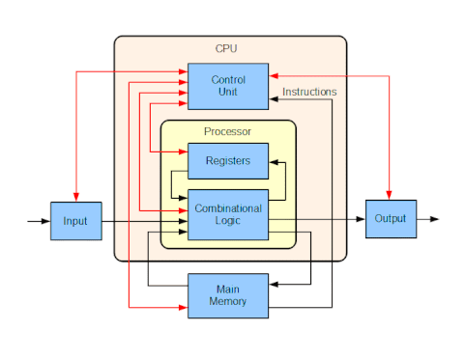
কম্পিউটার সংগঠন

Slide 7
কম্পিউটার সংগঠনের শ্রেণি বিভাগ
হার্ডওয়্যার
সফটওয়্যার
সিপিইউ
অপারেটিং সিস্টেম
ইনপুট
আউটপুট
এ্যাপ্লিকেশন সিস্টেম

Slide 8
কেন্দ্রীয় প্রক্রিয়া করণ অংশ

Slide 9
একক কাজ
সময় ৫ মিনিট
কম্পিউটার সংগঠনের বিভিন্ন অংশের নাম লিখ।

Slide 10
দলগত কাজ
কম্পিউটার সংগঠনের কার্যপ্রণালী পারস্পরিক আলোচনা করে লিখ।

Slide 11
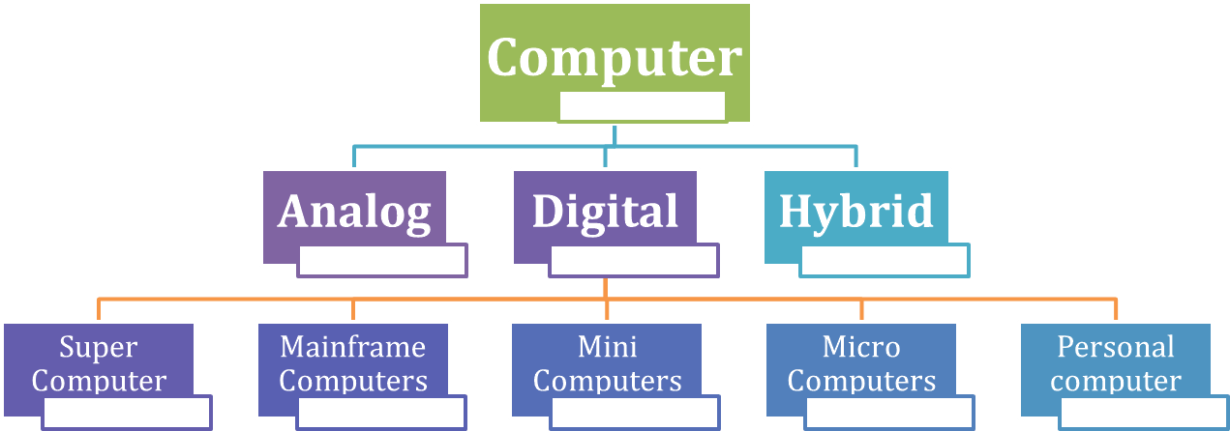
কম্পিউটারের প্রকারভেদ

Slide 12
কম্পিউটারের প্রজন্ম
১। প্রথম প্রজন্ম (First Generation): (১৯৪৬-৫৮)
২। দ্বিতীয় প্রজন্ম (2nd Generation): (১৯৫৮-৬৫)
৩। তৃতীয় প্রজন্ম (3rd Generation): (১৯৬৩-৭২)
৪। চতুর্থ প্রজন্ম (4th Generation): (১৯৭৩-২০০০)
৫। পঞ্চম প্রজন্ম (5th Generation): (২০০১-বর্তমান)
৬। ৬ষ্ঠ প্রজন্মের কম্পিউটার (এখনও সাল গণনা শুরু হয়নি)

Slide 13
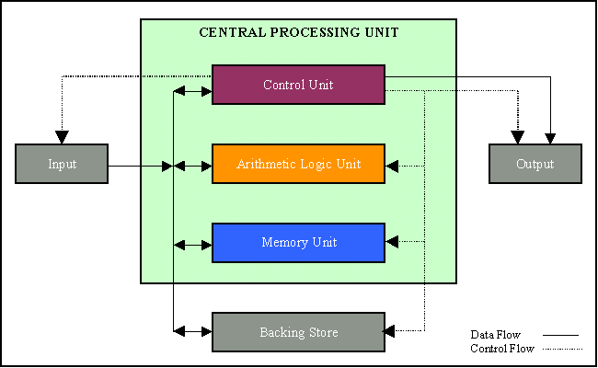
CPU

Slide 14
মূল্যায়ন
কম্পিউটার সংগঠন কি?
কম্পিউটার সংগঠনের বিভিন্ন অংশের নাম লিখ।
হার্ডওয়্যার এবং সফটওয়্যারের মধ্যে সম্পর্ক কী ?
বিভিন্ন ধরনের কম্পিউটারের নাম লিখ ?
কম্পিউটারের প্রজন্ম সমুহ কি কি ?
ইনপুট এবং আউটপুট এর মধ্যে সম্পর্ক কী ?

Slide 15
বাড়ির কাজ
কম্পিউটার সংগঠনের চিত্রটি অংকন কর।
কম্পিউটারের প্রজন্ম সমুহ আলোচনা কর।

